Slide 1
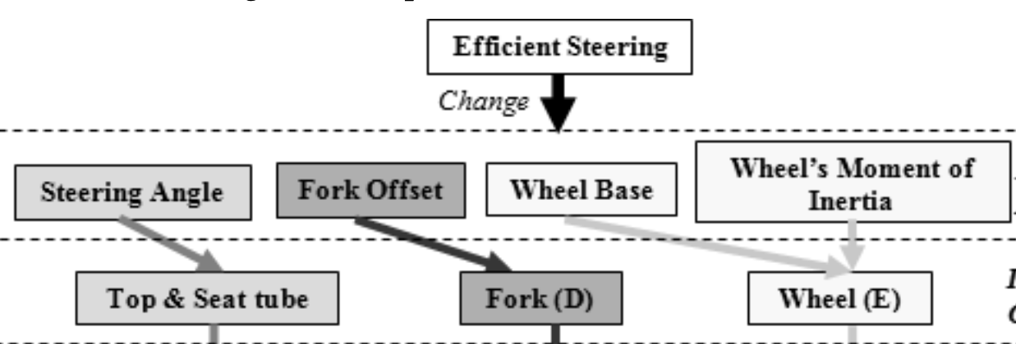
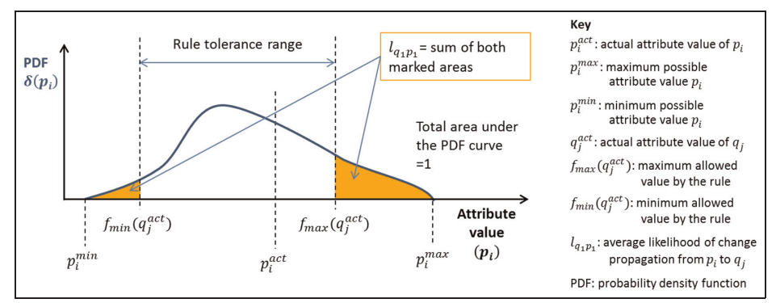

여러 기능적 요구사항으로 인한 설계변경을 대처하기 위한 grouping and sequence
Engineering change management with DP level.
Choose optimal bundle set of FRs and order
FRs (FR₁ … FR₃ … FR₅)
Group₁) : {FR₁ FR₃}
Group₂) : {FR₅}
Group₃) : {FR₂ FR₄ }
➔
G₂ → G₁→ G₃
Grouping
Sequence
여러 설계 변경 대안 (DP)
실제 DP의 compatibility 관계를 바탕으로
* N개를 k개로 묶고 sequence 하는 것은 NP-hard
Notes:
Direct cost : 단순 그 모듈을 통해 FR을 해결하는 과정속에서 발생하는 cost
Additional effort : 앞 단의 candidate로 인한 PC와의 dependency를 relaxation 하는 노력 → platform 간의 independence를 유지하기 위한 maintenance effort
Need (release) management strategy with considering (pre-planned) platform life cycle
Identification of component combination from various candidates that deal with customer requirement - Need microscopic view of adaptability (Module or component level) - Change management with unchangeable (= product platform) component - Additional effort to reduce the impact towards platform vs platform maturity acceleration
그래서 어떤 decision을 하고 싶은가.
Platform renewal의 시점을 선택
Platform 을 새로 만들것인지, 기존 platform으로 만들어야 하는지
기존에 정한 platform lifecycle 동안의 cost & duration이 가장 적은 decision을 선정. (With DP)

Slide 2
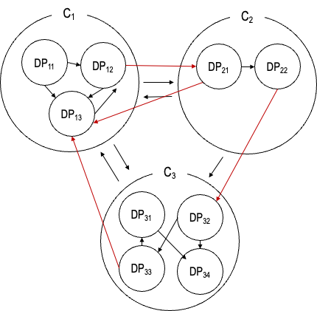
C₁
C₂
FR → set of DP (설계 변경 옵션)
DP₁₁
DP₁₂
DP₂₁
DP₂₂
Alternative 1
Alternative 2
Alternative 3
DP₂₁↑
DP₂₂↑
DP₃₁↓
DP₃₃↓
DP₁₃
FR₁
DP₁₁↑
DP₂₁↑
DP₃₃↓
Choose one
DP₁₂↑
DP₁₃↑
Parameter relationship (intra & within)
C₃
Comp |  | Comp. 1 |  |  | Comp. 2 |  | Comp. 3
 | DP | 1 | 2 | 3 | 1 | 2 | 1 | 2 | 3 | 4
Comp. 1 | 1 | x
 | 2 | -0.4 | x | -0.1
 | 3 | 0.6 | 0.3 | x | -0.5 |  |  |  | 0.7
Comp.2 | 1 |  | 0.2 |  | x
 | 2 |  |  |  | 1 | x
Comp .3 | 1 |  |  |  |  |  | x |  | 0.4
 | 2 |  |  |  |  | 0.3 |  | x
 | 3 |  |  |  |  |  |  | -0.3 | x
 | 4 |  |  |  |  |  | 0.5 | -0.4 |  | x
DP₃₁
DP₃₂
DP₃₃
DP₃₄
-1≤ x ≤ 1
Notes:
Direct cost : 단순 그 모듈을 통해 FR을 해결하는 과정속에서 발생하는 cost
Additional effort : 앞 단의 candidate로 인한 PC와의 dependency를 relaxation 하는 노력 → platform 간의 independence를 유지하기 위한 maintenance effort
Need (release) management strategy with considering (pre-planned) platform life cycle
Identification of component combination from various candidates that deal with customer requirement - Need microscopic view of adaptability (Module or component level) - Change management with unchangeable (= product platform) component - Additional effort to reduce the impact towards platform vs platform maturity acceleration
그래서 어떤 decision을 하고 싶은가.
Platform renewal의 시점을 선택
Platform 을 새로 만들것인지, 기존 platform으로 만들어야 하는지
기존에 정한 platform lifecycle 동안의 cost & duration이 가장 적은 decision을 선정. (With DP)

Slide 3
C₁
C₂
다중 FR문제 → set of DP (설계 변경 옵션)
DP₁₁
DP₁₂
DP₂₁
DP₂₂
Alternative 1
Alternative 2
Alternative 3
DP₂₁↑
DP₂₂↑
DP₃₁↓
DP₃₃↓
DP₁₃
DP₁₁↑
DP₂₁↑
DP₃₃↓
Choose one
FR₁
DP₁₂↑
DP₁₃↑
…
C₃
Alternative 1
Alternative 2
Alternative k
DP₃₁
DP₃₂
DP₅₁↑
DP₄₃↑
DP₅₂↓
FR₂
DP₁₁↓
DP₄₁↑
DP₃₁↑
DP₃₂↑
Choose one
DP₃₃
DP₃₄
Alternative 1
Alternative 2
…
Alternative l
FR₃
DP₁₄↑
DP₂₂↑
DP₂₃↓
DP₂₄↓
DP₂₁↑
DP₂₂↑
DP₃₁↓
Choose one
DP₂₁↑
DP₁₃↑
Notes:
Direct cost : 단순 그 모듈을 통해 FR을 해결하는 과정속에서 발생하는 cost
Additional effort : 앞 단의 candidate로 인한 PC와의 dependency를 relaxation 하는 노력 → platform 간의 independence를 유지하기 위한 maintenance effort
Need (release) management strategy with considering (pre-planned) platform life cycle
Identification of component combination from various candidates that deal with customer requirement - Need microscopic view of adaptability (Module or component level) - Change management with unchangeable (= product platform) component - Additional effort to reduce the impact towards platform vs platform maturity acceleration
그래서 어떤 decision을 하고 싶은가.
Platform renewal의 시점을 선택
Platform 을 새로 만들것인지, 기존 platform으로 만들어야 하는지
기존에 정한 platform lifecycle 동안의 cost & duration이 가장 적은 decision을 선정. (With DP)

Slide 4
FR grouping(?) <without considering DP relation>
Comp | Comp. 1 |  |  | Comp. 2 |  | Comp. 3
DP | 1 | 2 | 3 | 1 | 2 | 1 | 2 | 3 | 4
FR. 1 | 1 |  |  | 1 |  |  |  |  | -1
 |  | 1 | 1
 | 1 | 1 |  |  |  | -1 |  | -1
FR. 2 |  | 1 | 1 |  |  | 1 | 1
 | -1 |  | -1 | 1 | 1 |  |  | 1
 | 1 |  |  | 1 |  | 1
 | -1 | -1 |  | 1 |  | 1 | 1
FR. 3 |  |  |  | 1 | 1 |  | -1 |  | -1
 |  |  | 1 |  | 1 |  | 1 | 1
Good group
- FR₁₁ & FR₂₃
= 2
No synergy
- FR₁₁ & FR₂₁
= 0
Negative group
- FR₁₃ & FR₂₄
= -3
Group 1 : FR1 & FR2 = {FR₁₁ , FR₂₃}
FR의 candidate를 기준으로 grouping
그러나 이것은 Direct interaction만 고려
Indirect flow도 고려가 필요함.
Group 2 : FR3 = {FR₃₁}

Slide 5
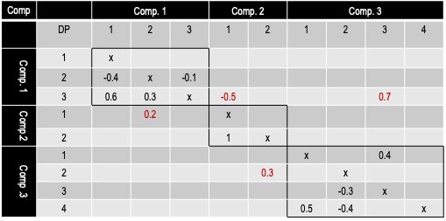
FR grouping and sequencing with considering DP relation
Parameter relationship (intra & within)
Multiple candidates per FR
schuh (2017)
Clarkson (2013)
DP의 관계 (change propagation)을 고려하여
FR들의 Grouping & sequence를 해보자.
To minimize rework duration
FR grouping을 통한
Redesign duration
감소.
순서에 따라,
DP의 관계가 달라짐.
(likelihood, impact)

Slide 6
최종 목표
0) FR을 처리할 수 있는 다수의 candidates 존재
1) DP (parameter)의 관계들을 바탕으로하여
2) 여러 FR을 만족할 수 있는 대안들을 선택
[grouping / sequencing]
ex) 여러 FR의 conflict (DP) vs synergy.
ex) 앞단의 결과가 뒷단의 input
3) 보여줄 수 있는 output은?
- rework duration 줄이기
- Cost 최소
- Iteration 줄이기
- Number of redesigned component 줄이기

Slide 7
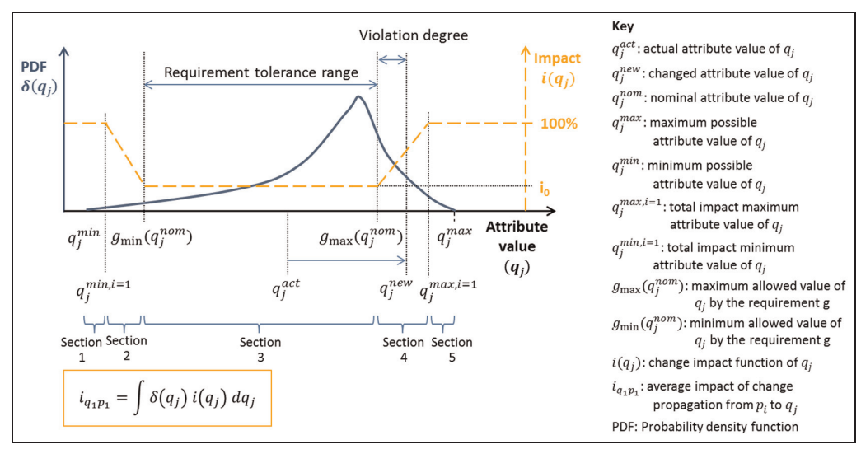
Sequence의 의미는 redeisgn 됨에 따라, impact 와 likelihood가 상이해짐.
앞단의 FR를 처리함에 따라

Slide 8
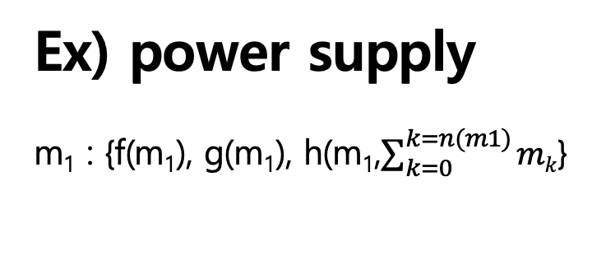
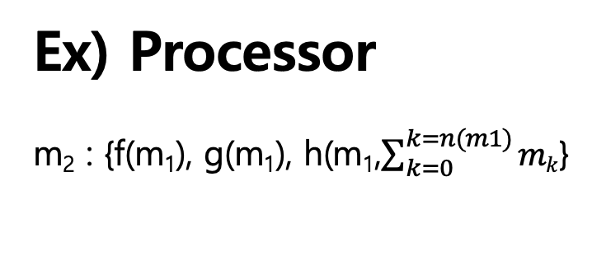
Ex) power supply
m₁ : {f(m₁), g(m₁), h(m₁,$\sum_{k=0}^{k=n(m1)}{mk}$}
Ex) Processor
m₂ : {f(m₁), g(m₁), h(m₁,$\sum_{k=0}^{k=n(m1)}{mk}$}
{perf / Spec / constraint}
{perf / Spec / constraint}
f(m₁) :
g(m₁) :
h(m₁, m₂} :
- 파워 용량
Core & thread 수
f(m₂)
g(m₂)
h(m₂, m₁}
4) 특정 모듈의 Specification 상에서의 관계.
즉, 핵심 / 다른 spec으로
이때, 무게를 줄인다거나, 크기를 줄이려는데,
실제 그게 가능한가? 실제 spec들간의 관계를 통해, 그것이 실현 가능한가 혹은 어느정도의 work가 필요한가. 등등
Interface
Voltage & current
무게
크기
Interface
voltage & current
무게
크기
Interface type
Power consumption
Interface type
(1)
One module’s main specification
affect
The other module specifications
(2)
One module’s specification
=
The other one’s constraint
(1) physical limitations
(2) electrical compatibility
(3) performance requirements
Interface가 다인가..? + performance requirement

Slide 9
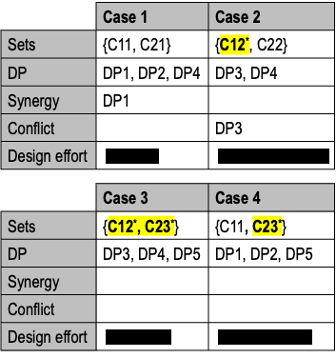
여러 기능적 요구사항을 다루기 위한 ‘설계변경 대안 선정’ 방법론
Customer
domain
Functional Domain
Physical Domain
Candidate
1) DP1↑ , DP2↑
2) DP4↑ , DP3↓
FR₁
CN
1) DP1↑ , DP4↓
FR₂
2) DP3↑
3) DP5↑
: synergy
Assemble of each best option
: conflict
≠
: depends on CPM
Best option for global FR
* N개를 k개로 묶고 sequence 하는 것은 NP-hard
Notes:
Direct cost : 단순 그 모듈을 통해 FR을 해결하는 과정속에서 발생하는 cost
Additional effort : 앞 단의 candidate로 인한 PC와의 dependency를 relaxation 하는 노력 → platform 간의 independence를 유지하기 위한 maintenance effort
Need (release) management strategy with considering (pre-planned) platform life cycle
Identification of component combination from various candidates that deal with customer requirement - Need microscopic view of adaptability (Module or component level) - Change management with unchangeable (= product platform) component - Additional effort to reduce the impact towards platform vs platform maturity acceleration
그래서 어떤 decision을 하고 싶은가.
Platform renewal의 시점을 선택
Platform 을 새로 만들것인지, 기존 platform으로 만들어야 하는지
기존에 정한 platform lifecycle 동안의 cost & duration이 가장 적은 decision을 선정. (With DP)

Slide 10
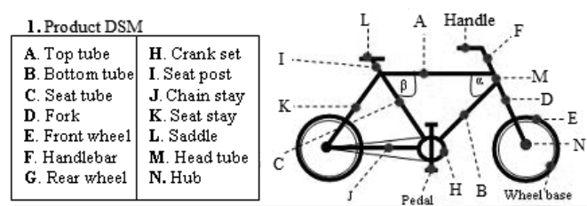
추상화 하기 이전에, 전체적인 로직 (얘가 이거 하려고 하는구나!)
자전거 제품 구조 / DP단위로의 관계
설계 변경 관리
 |  | A |  |  | B |  | …
 | DP | 1 | 2 | 3 | 1 | 2
A | 1 | x
 | 2 | -0.4 | x | -0.1
 | 3 | 0.6 | 0.3 | x | -0.5
B | 1 |  | 0.2 |  | x
 | 2 |  |  |  | 1 | x
…
FRs (FR₁, FR₂, FR₃, FR₄)
+
- 조향성 증가
- 안전성 증가
- 속도 증가
- 속도 제어 향상
Given
Decision
FR₁ (조향성 증가)
안정성 증가
* N개를 k개로 묶고 sequence 하는 것은 NP-hard
Notes:
Direct cost : 단순 그 모듈을 통해 FR을 해결하는 과정속에서 발생하는 cost
Additional effort : 앞 단의 candidate로 인한 PC와의 dependency를 relaxation 하는 노력 → platform 간의 independence를 유지하기 위한 maintenance effort
Need (release) management strategy with considering (pre-planned) platform life cycle
Identification of component combination from various candidates that deal with customer requirement - Need microscopic view of adaptability (Module or component level) - Change management with unchangeable (= product platform) component - Additional effort to reduce the impact towards platform vs platform maturity acceleration
그래서 어떤 decision을 하고 싶은가.
Platform renewal의 시점을 선택
Platform 을 새로 만들것인지, 기존 platform으로 만들어야 하는지
기존에 정한 platform lifecycle 동안의 cost & duration이 가장 적은 decision을 선정. (With DP)

Slide 11
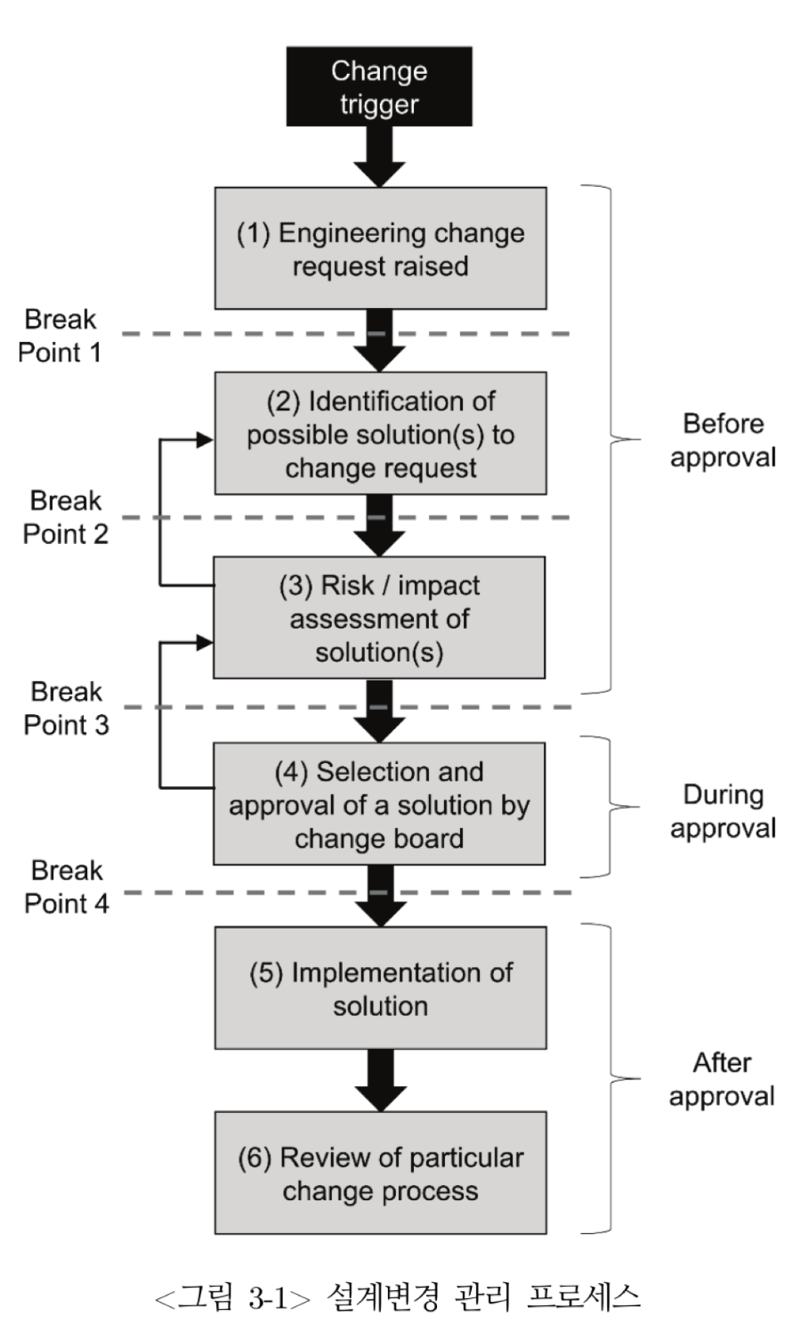
Jarret (2011)

Slide 12

C₁
C₂
단일 Functional requirement → multiple DP options
DP₁₁
DP₁₂
DP₂₁
DP₂₂
Option 1
Option 2
Option 3
DP₁₁↑
DP₂₁↑
DP₃₃↓
DP₂₁↑
DP₂₂↑
DP₃₁↓
DP₃₃↓
DP₁₃
FR₁
DP₁₂↑
DP₁₃↑
Design parameter relationship (likelihood & impact)
C₃
Comp |  | Comp. 1 |  |  | Comp. 2 |  | Comp. 3
 | DP | 1 | 2 | 3 | 1 | 2 | 1 | 2 | 3 | 4
Comp. 1 | 1 | x
 | 2 | 0.4 | x | 0.1
 | 3 | 0.6 | 0.3 | x | 0.5 |  |  |  | 0.7
Comp.2 | 1 |  | 0.2 |  | x | 1
 | 2 |  |  |  |  | x
Comp .3 | 1 |  |  |  |  |  | x |  | 0.4
 | 2 |  |  |  |  | 0.3 |  | x
 | 3 |  |  |  |  |  |  | 0.3 | x
 | 4 |  |  |  |  |  | 0.5 | 0.4 |  | x
DP₃₁
DP₃₂
Comp |  | Comp. 1 |  |  | Comp. 2 |  | Comp. 3
 | DP | 1 | 2 | 3 | 1 | 2 | 1 | 2 | 3 | 4
Comp. 1 | 1 | x
 | 2 | 0.4 | x | 0.1
 | 3 | 0.6 | 0.3 | x | 0.5 |  |  |  | 0.7
Comp.2 | 1 |  | 0.2 |  | x | 1
 | 2 |  |  |  |  | x
Comp .3 | 1 |  |  |  |  |  | x |  | 0.4
 | 2 |  |  |  |  | 0.3 |  | x
 | 3 |  |  |  |  |  |  | 0.3 | x
 | 4 |  |  |  |  |  | 0.5 | 0.4 |  | x
DP₃₃
DP₃₄
0 ≤ x ≤ 1
Notes:
Direct cost : 단순 그 모듈을 통해 FR을 해결하는 과정속에서 발생하는 cost
Additional effort : 앞 단의 candidate로 인한 PC와의 dependency를 relaxation 하는 노력 → platform 간의 independence를 유지하기 위한 maintenance effort
Need (release) management strategy with considering (pre-planned) platform life cycle
Identification of component combination from various candidates that deal with customer requirement - Need microscopic view of adaptability (Module or component level) - Change management with unchangeable (= product platform) component - Additional effort to reduce the impact towards platform vs platform maturity acceleration
그래서 어떤 decision을 하고 싶은가.
Platform renewal의 시점을 선택
Platform 을 새로 만들것인지, 기존 platform으로 만들어야 하는지
기존에 정한 platform lifecycle 동안의 cost & duration이 가장 적은 decision을 선정. (With DP)

Slide 13
FR grouping <without considering DP interface compatibility>
Comp | Comp. 1 |  |  | Comp. 2 |  | Comp. 3
DP | 1 | 2 | 3 | 1 | 2 | 1 | 2 | 3 | 4
FR. 1 | 1 |  |  | 1 |  |  |  |  | -1
 |  | 1 | 1
 | 1 | 1 |  |  |  | -1 |  | -1
FR. 2 |  | 1 | 1 |  |  | 1 | 1
 | -1 |  | -1 | 1 | 1 |  |  | 1
 | 1 |  |  | 1 |  | 1
 | -1 | -1 |  | 1 |  | 1 | 1
FR. 3 |  |  |  | 1 | 1 |  | -1 |  | -1
 |  |  | 1 |  | 1 |  | 1 | 1
No synergy
- FR₁₁ & FR₂₁
= 0
Good group
- FR₁₁ & FR₂₃
}
- FR₁₂ & FR₂₁
= 2
Negative group
- FR₁₃ & FR₂₄
= -3
Group 1 : FR1 & FR2 = {FR₁₁ , FR₂₃}
FR의 candidate을 기준으로 grouping
- 그러나 이것은 Direct interaction만 고려
- Indirect flow도 고려가 필요함.
Group 2 : FR3 = {FR₃₁}

Slide 14
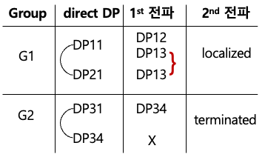
여러 기능적 요구사항으로 인한 설계변경을 위한 systematic 방법론
C₁
C₂
DP options of each FR
Choose DP options set of multiple FR
DP₁₁
DP₁₂
DP₂₁
DP₂₂
ㄱ
Option 1
Option 2
Option l
FR₁
FR₂
FR₃
- DP₂₁↑
- DP₂₂↑
- DP₃₁↓
- DP₃₃↓
Option l
Option 1
Option m
DP₁₃
FR₁
- DP₁₁↑
- DP₂₁↑
- DP₃₃↓
- DP₁₂↑
- DP₁₃↑
…
- DP₂₁↑
- DP₂₂↑
- DP₃₁↓
- DP₃₃↓
- DP₂₁↑
- DP₂₂↑
- DP₃₁↓
- DP₃₁↓
- DP₃₂↑
ㄱ
C₃
Option 1
Option 2
Option k
Options relation check
DP₃₁
DP₃₂
FR₂
- DP₁₁↓
- DP₄₁↑
- DP₃₁↑
- DP₃₂↑
- DP₅₁↑
- DP₄₃↑
- DP₅₂↓
Synergy
…
DP₂₁ DP₂₂ DP₃₁
Irrelevant
DP₃₂ DP₃₃
If conflict:
break
DP₃₃
DP₃₄
Conflict
ㄱ
Option 1
Option 2
Option m
DP propagation analysis
- DP₁₄↑
- DP₂₂↑
- DP₂₃↓
- DP₂₄↓
- DP₂₁↑
- DP₂₂↑
- DP₃₁↓
FR₃
- DP₂₁↑
- DP₁₃↑
…
Notes:
Direct cost : 단순 그 모듈을 통해 FR을 해결하는 과정속에서 발생하는 cost
Additional effort : 앞 단의 candidate로 인한 PC와의 dependency를 relaxation 하는 노력 → platform 간의 independence를 유지하기 위한 maintenance effort
Need (release) management strategy with considering (pre-planned) platform life cycle
Identification of component combination from various candidates that deal with customer requirement - Need microscopic view of adaptability (Module or component level) - Change management with unchangeable (= product platform) component - Additional effort to reduce the impact towards platform vs platform maturity acceleration
그래서 어떤 decision을 하고 싶은가.
Platform renewal의 시점을 선택
Platform 을 새로 만들것인지, 기존 platform으로 만들어야 하는지
기존에 정한 platform lifecycle 동안의 cost & duration이 가장 적은 decision을 선정. (With DP)

Slide 15
iteration (revisited) 횟수 / 전체 변경되어야 할 DP 수 / 저 값이 어떤 차이를 만들어내는지. (단순 숫자의 유무로만 고려한 내용)
FR grouping and sequencing with considering DP interface compatibility
1) FR₁₁ & FR₂₃ ={DP₁₁, DP₂₁, DP₃₁, DP₃₄}
2) FR₁₂ & FR₂₁ ={DP₁₂, DP₁₃, DP₃₁, DP₃₂}
 |  | Comp. 1 |  |  | Comp. 2 |  | Comp. 3
 | DP | 1 | 2 | 3 | 1 | 2 | 1 | 2 | 3 | 4
Comp. 1 | 1 | x
 | 2 | 0.4 | x | 0.1
 | 3 | 0.6 | 0.3 | x | 0.5 |  |  |  | 0.7
Comp.2 | 1 |  | 0.2 |  | x | 1
 | 2 |  |  |  |  | x
Comp .3 | 1 |  |  |  |  |  | x |  | 0.4
 | 2 |  |  |  |  | 0.3 |  | x
 | 3 |  |  |  |  |  |  | 0.3 | x
 | 4 |  |  |  |  |  | 0.5 | 0.4 |  | x
 |  | Comp. 1 |  |  | Comp. 2 |  | Comp. 3
 | DP | 1 | 2 | 3 | 1 | 2 | 1 | 2 | 3 | 4
Comp. 1 | 1 | x
 | 2 | 0.4 | x | 0.1
 | 3 | 0.6 | 0.3 | x | 0.5 |  |  |  | 0.7
Comp.2 | 1 |  | 0.2 |  | x | 1
 | 2 |  |  |  |  | x
Comp .3 | 1 |  |  |  |  |  | x |  | 0.4
 | 2 |  |  |  |  | 0.3 |  | x
 | 3 |  |  |  |  |  |  | 0.3 | x
 | 4 |  |  |  |  |  | 0.5 | 0.4 |  | x
Group
direct DP
1st 전파
2nd 전파
Group
direct DP
1st 전파
2nd 전파
DP11
DP12
DP13
DP12
DP13
G1
{
localized
DP21
localized
DP21
DP13
DP13
DP12
G1
DP31
DP34
DP31
DP34
{
G2
terminated
DP34
DP33
DP31
DP34
X
DP32
DP13

Slide 16
FR grouping and sequencing with considering DP interface compatibility
Interface compatibility를 고려한 DP 관계
여러 설계 변경 대안 (DP)
 |  | Comp. 1 |  |  | Comp. 2 |  | Comp. 3
 | DP | 1 | 2 | 3 | 1 | 2 | 1 | 2 | 3 | 4
Comp. 1 | 1 | x
 | 2 | 0.4 | x | 0.1
 | 3 | 0.6 | 0.3 | x | 0.5 |  |  |  | 0.7
Comp.2 | 1 |  | 0.2 |  | x
 | 2 |  |  |  | 1 | x
Comp .3 | 1 |  |  |  |  |  | x |  | 0.4
 | 2 |  |  |  |  | 0.3 |  | x
 | 3 |  |  |  |  |  |  | 0.3 | x
 | 4 |  |  |  |  |  | 0.5 | 0.4 |  | x
Indirect flow
How (?) 방법론 도출
Case 1) FR₁₁ & FR₂₁ : DP₁₁ , DP₁₂ , DP₁₃ → 오히려 DP 관계에서의 iteration을 야기
Case 2) FR₁₂ & FR₂₁ : DP₁₂ , DP₂₁ 고려 → iteration 야기
Case 3) x , y : indirect path에서, 같은 DP을 공유하나, 다른 방향 (부호의 차이)
Case 4) a, b : indirect path에서의 synergy로 인해 duration 감소

Slide 17
최종 목표
0) FR을 처리할 수 있는 다수의 DP options 존재
1) DP (parameter)의 관계들을 바탕으로하여
2) 다중 FR을 고려하여, 각 FR별 설계변경옵션을 선택
[grouping / sequencing]
ex) 여러 FR의 conflict (DP) vs synergy.
ex) 앞단의 결과가 뒷단의 input
3) 보여줄 수 있는 output은?
- rework duration 줄이기
- Cost 최소
- Iteration 줄이기
- Number of redesigned component 줄이기
- design effort 줄이기

Slide 18
여러 기능적 요구사항으로 인한 설계변경을 위한 systematic 방법론
C₁
C₂
DP options of each FR
Choose DP options set of multiple FR
DP₁₁
DP₁₂
DP₂₁
DP₂₂
ㄱ
Option 1
Option 2
Option l
FR₁
FR₂
FR₃
- DP₂₁↑
- DP₂₂↑
- DP₃₁↓
- DP₃₃↓
Option l
Option 1
Option m
DP₁₃
FR₁
- DP₁₁↑
- DP₂₁↑
- DP₃₃↓
- DP₁₂↑
- DP₁₃↑
…
- DP₂₁↑
- DP₂₂↑
- DP₃₁↓
- DP₃₃↓
- DP₂₁↑
- DP₂₂↑
- DP₃₁↓
- DP₃₁↓
- DP₃₂↑
ㄱ
C₃
Option 1
Option 2
Option k
Options relation check
DP₃₁
DP₃₂
FR₂
- DP₁₁↓
- DP₄₁↑
- DP₃₁↑
- DP₃₂↑
- DP₅₁↑
- DP₄₃↑
- DP₅₂↓
Synergy
…
DP₂₁ DP₂₂ DP₃₁
Irrelevant
DP₃₂ DP₃₃
If conflict:
break
DP₃₃
DP₃₄
Conflict
ㄱ
Option 1
Option 2
Option m
DP propagation analysis
- DP₁₄↑
- DP₂₂↑
- DP₂₃↓
- DP₂₄↓
- DP₂₁↑
- DP₂₂↑
- DP₃₁↓
FR₃
- DP₂₁↑
- DP₁₃↑
…
Notes:
Direct cost : 단순 그 모듈을 통해 FR을 해결하는 과정속에서 발생하는 cost
Additional effort : 앞 단의 candidate로 인한 PC와의 dependency를 relaxation 하는 노력 → platform 간의 independence를 유지하기 위한 maintenance effort
Need (release) management strategy with considering (pre-planned) platform life cycle
Identification of component combination from various candidates that deal with customer requirement - Need microscopic view of adaptability (Module or component level) - Change management with unchangeable (= product platform) component - Additional effort to reduce the impact towards platform vs platform maturity acceleration
그래서 어떤 decision을 하고 싶은가.
Platform renewal의 시점을 선택
Platform 을 새로 만들것인지, 기존 platform으로 만들어야 하는지
기존에 정한 platform lifecycle 동안의 cost & duration이 가장 적은 decision을 선정. (With DP)

Slide 19
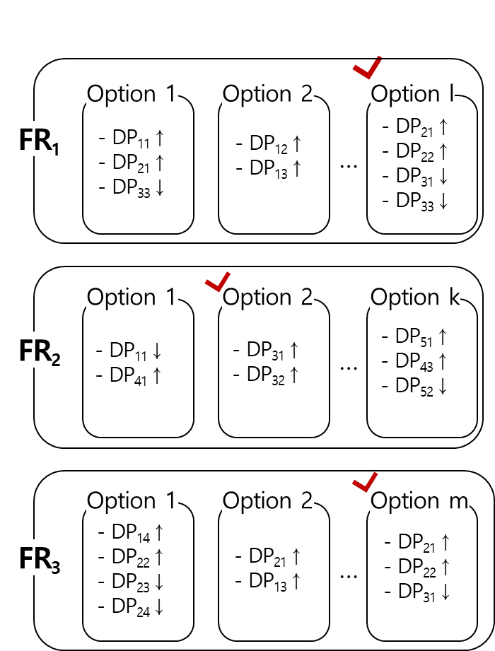
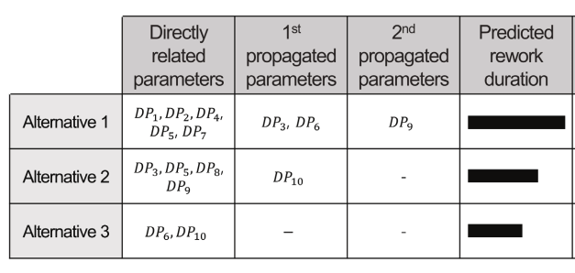
여러 기능적 요구사항으로 인한 설계변경을 위한 systematic 방법론
Choose DP options set of multiple FR
FR₁
FR₂
FR₃
Option l
Option 1
Option m
DP options of each FR
- DP₂₁↑
- DP₂₂↑
- DP₃₁↓
- DP₃₃↓
- DP₂₁↑
- DP₂₂↑
- DP₃₁↓
- DP₃₁↓
- DP₃₂↑
Options relation check
Synergy
DP₂₁ DP₂₂ DP₃₁
Irrelevant
DP₃₂ DP₃₃
If conflict:
break
Conflict
DP propagation analysis
Calculate total duration
마지막 비교할 수 있는 지표는?
Notes:
Direct cost : 단순 그 모듈을 통해 FR을 해결하는 과정속에서 발생하는 cost
Additional effort : 앞 단의 candidate로 인한 PC와의 dependency를 relaxation 하는 노력 → platform 간의 independence를 유지하기 위한 maintenance effort
Need (release) management strategy with considering (pre-planned) platform life cycle
Identification of component combination from various candidates that deal with customer requirement - Need microscopic view of adaptability (Module or component level) - Change management with unchangeable (= product platform) component - Additional effort to reduce the impact towards platform vs platform maturity acceleration
그래서 어떤 decision을 하고 싶은가.
Platform renewal의 시점을 선택
Platform 을 새로 만들것인지, 기존 platform으로 만들어야 하는지
기존에 정한 platform lifecycle 동안의 cost & duration이 가장 적은 decision을 선정. (With DP)

Slide 20
Case study (Hybrid Bike)
Bike component & parameter
A. Front wheel
1) Length
2) Weight
3) sprocket
B. Head tube
1) Angle
C. Chain stay
1) Length
D. Seat tube
1) Length
FR lists
3) Chain stay length↓
B
2) Wheel size ↓
2) Wheel size ↑
2) Wheel size ↓
- 조향성
- 안전성
- 가속도
D
E
F
A
C
E. Bottom tube
1) Length
F. Crank set
1) chain ring size
1) BB drop ↓
1) Gear ratio ↑
1) angle ↑
FR₁
FR₂
FR₃
Function
Trail길이↓
휠베이스 ↓
BB drop ↓
Trail길이 ↑
휠 제어 (크기, 무게)
Synergy
Conflict
Means
(1)
(2)
(3)
(1)
(2)
(1)
(2)
B-1↑
A-1↓
C-1↓
C-1↓
A-1↑
A-3 ↑
F-1 ↑
A-1↓
DP
A-2↓
D-1↑
C-1↓
E-1↑
Share A-1, C-1)
Is it optimal choice? ➔ Check indirect DP change flow !
Notes:
Direct cost : 단순 그 모듈을 통해 FR을 해결하는 과정속에서 발생하는 cost
Additional effort : 앞 단의 candidate로 인한 PC와의 dependency를 relaxation 하는 노력 → platform 간의 independence를 유지하기 위한 maintenance effort
Need (release) management strategy with considering (pre-planned) platform life cycle
Identification of component combination from various candidates that deal with customer requirement - Need microscopic view of adaptability (Module or component level) - Change management with unchangeable (= product platform) component - Additional effort to reduce the impact towards platform vs platform maturity acceleration
그래서 어떤 decision을 하고 싶은가.
Platform renewal의 시점을 선택
Platform 을 새로 만들것인지, 기존 platform으로 만들어야 하는지
기존에 정한 platform lifecycle 동안의 cost & duration이 가장 적은 decision을 선정. (With DP)

Slide 21
C₁
C₂
DP₁₁
DP₁₂
DP₂₁
DP₂₂
DP₁₃
Design parameter relationship (likelihood and direction)
C₃
DP₃₁
DP₃₂
Comp |  | Comp. 1 |  |  | Comp. 2 |  | Comp. 3
 | DP | 1 | 2 | 3 | 1 | 2 | 1 | 2 | 3 | 4
Comp. 1 | 1 | x
 | 2 | ±, 0.4 | x | ±, 0.1
 | 3 | ±, 0.6 | +, 0.3 | x | +, 0.5 |  |  |  | -, 0.7
Comp.2 | 1 |  | +, 0.2 |  | x | - 1
 | 2 |  |  |  |  | x
Comp .3 | 1 |  |  |  |  |  | x |  | ±, 0.4
 | 2 |  |  |  |  | ±, 0.3 |  | x
 | 3 |  |  |  |  |  |  | +, 0.3 | x
 | 4 |  |  |  |  |  | -, 0.5 | +, 0.4 |  | x
DP₃₃
DP₃₄
Design parameter 간의 비례정도(정비례, 반비례)
|X| : DP1로 인해, DP2의 재설계될 확률
Ex 1)
DP₃₁ ↑
DP₃₄ ↓
{
Indirect
conflict
+ : design parameter 간의 정비례
DP₃₂ ↑
DP₃₄ ↑
DP₃₃ ↑
+ → +
,
- → -
- : design parameter 간의 반비례
DP₂₁ ↓
DP₁₃ ↓
Ex 2)
DP₁₂ ↓
+ → -
,
- → +
{
Indirect
synergy
DP₂₁ ↓
DP₁₃ ↓
± : 방향성의 상관 없음
Notes:
Direct cost : 단순 그 모듈을 통해 FR을 해결하는 과정속에서 발생하는 cost
Additional effort : 앞 단의 candidate로 인한 PC와의 dependency를 relaxation 하는 노력 → platform 간의 independence를 유지하기 위한 maintenance effort
Need (release) management strategy with considering (pre-planned) platform life cycle
Identification of component combination from various candidates that deal with customer requirement - Need microscopic view of adaptability (Module or component level) - Change management with unchangeable (= product platform) component - Additional effort to reduce the impact towards platform vs platform maturity acceleration
그래서 어떤 decision을 하고 싶은가.
Platform renewal의 시점을 선택
Platform 을 새로 만들것인지, 기존 platform으로 만들어야 하는지
기존에 정한 platform lifecycle 동안의 cost & duration이 가장 적은 decision을 선정. (With DP)

Slide 22
고민 사항) 어느 지표(결과값)을 토대로, 대안을 평가할 수 있을까?
혹은 어떻게 indirect의 부호를 고려할 수 있을까?
Interface compatibility를 고려한 DP 관계
Comp |  | Comp. 1 |  |  | Comp. 2
 | DP | 1 | 2 | 3 | 1 | 2
Comp. 1 | 1 | x
 | 2 | ±, 0.4 | x | ±, 0.1
 | 3 | ±, 0.6 | +, 0.3 | x | +, 0.5
Comp.2 | 1 |  | +, 0.2 |  | x | - 1
 | 2 |  |  |  |  | x
1) 대안들을 비교하는 기준 (결과값)
2) 간접적인 DP간의 관계
i) Rework duration
Direct DP 에서는 부호를 파악 가능
그러나 indirect에서의 부호는?
→ Likelihood / impact
CPM(?)
ii) # of redesigned DP
→ Likelihood / impact
연결된 관계
Wheel base의 크기와 무게의 관계
Wheel base 크기 ↓ → Wheel base 무게 ↓
Wheel base 크기 ↑ → Wheel base 무게 ↑
iii) iteration(중복)을 포함 DP 변경횟수
→ Likelihood / impact
➔ 따라서 크기와 무게는 정비례관계

Slide 23
전체적인 흐름 (방향)
N
: N possible candidates
Change propagation
- rework duration
Direct DP relation
Indirect DP relation
1)
ㄱ
2)
100
50
10
3)
…
10)
conflict
conflict
Synergy

Slide 24
여러 기능적 요구사항으로 인한 설계변경을 위한 systematic 방법론
Choose DP options set of multiple FR
DP options of each FR
FR₁
FR₂
FR₃
Option l
Option 1
Option m
- DP₂₁↑
- DP₂₂↑
- DP₃₁↓
- DP₃₃↓
- DP₂₁↑
- DP₂₂↑
- DP₃₁↓
- DP₃₁↓
- DP₃₂↑
(1)
Direct DP relation
Options relation check
Synergy
DP₂₁ DP₂₂ DP₃₁
Irrelevant
DP₃₂ DP₃₃
If conflict:
break
Conflict
DP propagation analysis
Indirect DP propagation
(2)
Notes:
Direct cost : 단순 그 모듈을 통해 FR을 해결하는 과정속에서 발생하는 cost
Additional effort : 앞 단의 candidate로 인한 PC와의 dependency를 relaxation 하는 노력 → platform 간의 independence를 유지하기 위한 maintenance effort
Need (release) management strategy with considering (pre-planned) platform life cycle
Identification of component combination from various candidates that deal with customer requirement - Need microscopic view of adaptability (Module or component level) - Change management with unchangeable (= product platform) component - Additional effort to reduce the impact towards platform vs platform maturity acceleration
그래서 어떤 decision을 하고 싶은가.
Platform renewal의 시점을 선택
Platform 을 새로 만들것인지, 기존 platform으로 만들어야 하는지
기존에 정한 platform lifecycle 동안의 cost & duration이 가장 적은 decision을 선정. (With DP)

Slide 25
스토리 그려봐라. [Conflict resolution strategy for ~~]
- Decision variable
- Intermediate variable
- Performance variable
Quality Function Deployment (HOQ)
문제 상황 → 문제점 → 한계 → 아이디어 → 방법론
목적 : conflict resolution
방법, 전략 : ?
여기 부분 (스토리 한번 만들어보자)
Synergy / conflict 의미 ➔ 그것을 어떻게 반영
Direct / indirect
대안 추리는 방법
전체 평가 = 시너지 평가 summation
Novelty)
Notes:
설계 변경 옵션. (대안) → DP 단위

Slide 26
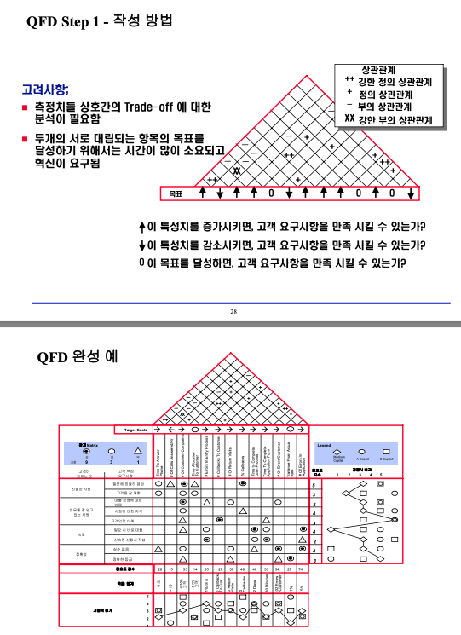
Conflict을 measure (impact)
[conflict을 어떻게 바라보는가]
Initiate / process 상에서의
상충관계
DP의 상충되는 정도의 차이
그것을 해결하기 위한 일종의 Effort
추가 iteration
등

Slide 27
여러 기능적 요구사항을 다루기 위한 ‘설계변경 대안 선정’ 방법론
Functional Domain
Physical Domain
Candidate
1) DP1↑ , DP2↑
2) DP4↑ , DP3↓
FR₁
1) DP1↑ , DP4↓
2) DP3↑
FR₂
3) DP5↑
: synergy
Assemble of each best option
: conflict
≠
: depends on CPM
Best option for global FR
Notes:
설계 변경 옵션. (대안) → DP 단위

Slide 28
Case study (Hybrid Bike)
Bike component & parameter
A. Front wheel
1) Length
2) Weight
3) sprocket
B. Head tube
1) Angle
C. Chain stay
1) Length
D. Seat tube
1) Length
D-1
B-1
D
A-1
A-2
A-3
E
B
F
E. Bottom tube
1) Length
F. Crank set
1) chain ring size
C
E-1
A
C-1
F-1
FR₁ 조향성
FR₂ 안전성
FR₃ 가속도
Means
Trail길이↓
휠베이스 ↓
BB drop ↓
Trail길이 ↑
휠 제어 (크기, 무게)
Synergy
Conflict
Options
(1)
(2)
(3)
(1)
(2)
(1)
(2)
Is it optimal choice? ➔ Check indirect DP change flow !
Share A-1, C-1)
DPs
B-1↑
A-1↓
C-1↓
C-1↓
A-1↑
A-3 ↑
F-1 ↑
A-1↓
A-2↓
E-1↓
D-1↑
C-1↓
E-1↑

Slide 29
Hybrid Bike - indirect flow
Bike component & parameter
A. Front wheel
1) Length
2) Weight
3) sprocket
B. Head tube
1) Angle
C. Chain stay
1) Length
D. Seat tube
1) Length
D-1
B-1
D
A-1
A-2
A-3
E
B
F
E-1
E. Bottom tube
1) Length
F. Crank set
1) chain ring size
C
A
C-1
F-1
 |  | A |  |  | B | C | D | E | F
 | DP | 1 | 2 | 3 | 1 | 1 | 1 | 1 | 1
A | 1 |  | x |  |  | x
 | 2 | x
 | 3 | x |  |  |  |  |  |  | x
B | 1 | x |  |  | x |  |  | x
C | 1 |  |  |  |  |  | x | x
D | 1 |  |  |  |  | x |  | x
E | 1 |  |  |  |  | x | x
F | 1 |  |  | x |  |  |  |  | x
1) 모든 DP의 전체적인 수정이 필요함
2) Indirect DP의 방향성 충돌 가능성
- DP-1 ↓ → DP-3 ↓
- DP-2 ↓ → DP-3 ↑
➔ DP-3 : indirect conflict!
3) Indirect DP의 방향성 시너지 가능성
Share A-1, C-1)
Is it optimal choice? ➔ Check indirect DP change flow !
- DP-1 ↓ → DP-3 ↑
- DP-2 ↓ → DP-3 ↑
FR₁ U FR₂ U FR₃ = {A-1, A-2, C-1, D-1, E-1}
(B)
➔ DP-3 : indirect synergy!
Notes:
자전거의 structure를 토대로, DP단위의 propagation을 바탕으로 볼때,
Indirect dp에 대한 평가가 추가적으로 필요하다.

Slide 30
Interface compatibility를 고려한 indirect DP
Interface compatibility를 고려한 DP 비례 관계
DP의 비례관계
Comp |  | Comp. 1 |  |  | Comp. 2
 | DP | 1 | 2 | 3 | 1 | 2
Comp. 1 | 1 | x
 | 2 | 0 | x | 1
 | 3 | 1 | 1 | x | 1 | - 1
Comp.2 | 1 |  | 1 |  | x
 | 2 |  |  |  |  | x
1) : DP 방향 유지
+ → +
- → -
-1) : DP 방향 전환
+ → -
- → +
0) : DP 방향 상관 없음
Π (이전 전파의 방향 * DP의 비례관계)
DP₁₂ ↑
= 1
Indirect DP₁₃ = (1x1) * (1x1)
DP₂₁ ↑
부호 동일
DP₁₂ ↓
= 1
Indirect DP₁₃ = (1x(-1)) * (1x(-1))
DP₂₁ ↓
DP₁₁ ↑
= -1
indirect DP_{ij} ≥ 0
Indirect DP₁₃ = (1x1) x (1 x(-1))
DP₂₂ ↑
부호 반대
DP₁₁ ↑
= 1
Indirect DP₁₃ = (1x1) * ((-1)x(-1))
간접적인 관계에서
DP의 방향성 고려필요
DP₂₂ ↓
항상 가능
DP₁₁ ↑
= 0
Indirect DP₁₃ = (1x0) x (1 x1)
DP₁₃ ↑
Notes:
Ex) 바퀴의 크기 <-> 바퀴의 무게.
전제는 무조건 두개의 DP에서의 변경 전파가 발생
그러면 likelihood에서의 확률은? ➔ 변경전파가 3번째까지 무조건 발생한다는 가정?

Slide 31
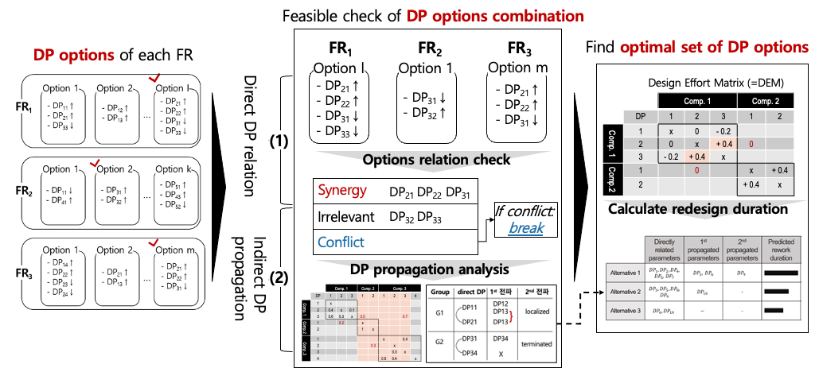
여러 기능적 요구사항으로 인한 설계변경을 위한 systematic 방법론
Feasible check of DP options combination
DP options of each FR
FR₁
FR₂
FR₃
Find optimal set of DP options
Option l
Option 1
Option m
- DP₂₁↑
- DP₂₂↑
- DP₃₁↓
- DP₃₃↓
- DP₂₁↑
- DP₂₂↑
- DP₃₁↓
Design Effort Matrix (=DEM)
- DP₃₁↓
- DP₃₂↑
 |  | Comp. 1 |  |  | Comp. 2
 | DP | 1 | 2 | 3 | 1 | 2
Comp. 1 | 1 | x | 0 | - 0.2
 | 2 | 0 | x | + 0.4 | 0
 | 3 | - 0.2 | + 0.4 | x
Comp.2 | 1 |  | 0 |  | x | + 0.4
 | 2 |  |  |  | + 0.4 | x
(1)
Direct DP relation
Options relation check
Synergy
DP₂₁ DP₂₂ DP₃₁
If conflict:
break
Calculate redesign duration
Irrelevant
DP₃₂ DP₃₃
Conflict
Indirect DP propagation
DP propagation analysis
(2)
Part 1) 대안 선정
Part 2) 대안 평가
Notes:
Direct cost : 단순 그 모듈을 통해 FR을 해결하는 과정속에서 발생하는 cost
Additional effort : 앞 단의 candidate로 인한 PC와의 dependency를 relaxation 하는 노력 → platform 간의 independence를 유지하기 위한 maintenance effort
Need (release) management strategy with considering (pre-planned) platform life cycle
Identification of component combination from various candidates that deal with customer requirement - Need microscopic view of adaptability (Module or component level) - Change management with unchangeable (= product platform) component - Additional effort to reduce the impact towards platform vs platform maturity acceleration
그래서 어떤 decision을 하고 싶은가.
Platform renewal의 시점을 선택
Platform 을 새로 만들것인지, 기존 platform으로 만들어야 하는지
기존에 정한 platform lifecycle 동안의 cost & duration이 가장 적은 decision을 선정. (With DP)

Slide 32
Choose DP option of each FR <without considering DP interface compatibility>
Comp | Comp. 1 |  |  | Comp. 2 |  | Comp. 3
DP | 1 | 2 | 3 | 1 | 2 | 1 | 2 | 3 | 4
FR. 1 | 1 |  |  | 1 |  |  |  |  | -1
 |  | 1 | 1
 | 1 | 1 |  |  |  | -1 |  | -1
FR. 2 |  | 1 | 1 |  |  | 1 | 1
 | -1 |  | -1 | 1 | 1 |  |  | 1
 | 1 |  |  | 1 |  | 1
 | -1 | -1 |  | 1 |  | 1 | 1
FR. 3 |  |  |  | 1 | 1 |  | -1 |  | -1
 |  |  | 1 |  | 1 |  | 1 | 1
No synergy
- FR₁₁ & FR₂₁
= 0
Good group
- FR₁₁ & FR₂₃
}
- FR₁₂ & FR₂₁
= 2
Negative group
- FR₁₃ & FR₂₄
= -3
FR1 , FR2 = {FR₁₁ , FR₂₃}
FR의 candidate을 기준으로 grouping
- 그러나 이것은 Direct interaction만 고려
- Indirect flow도 고려가 필요함.
➔
V S
FR1 , FR2 = {FR₁₂ , FR₂₁}

Slide 33
DP option set comparing with considering DP interface compatibility
1) FR₁₁ & FR₂₃ ={DP₁₁, DP₂₁, DP₃₁, DP₃₄}
2) FR₁₂ & FR₂₁ ={DP₁₂, DP₁₃, DP₃₁, DP₃₂}
 |  | Comp. 1 |  |  | Comp. 2 |  | Comp. 3
 | DP | 1 | 2 | 3 | 1 | 2 | 1 | 2 | 3 | 4
Comp. 1 | 1 | x
 | 2 | ± 0.4 | x | + 0.1
 | 3 | ± 0.6 | + 0.3 | x | ± 0.5 |  |  |  | - 0.7
Comp.2 | 1 |  | + 0.2 |  | x | - 1
 | 2 |  |  |  |  | x
Comp .3 | 1 |  |  |  |  |  | x |  | ± 0.4
 | 2 |  |  |  |  | ± 0.3 |  | x
 | 3 |  |  |  |  |  |  | + 0.3 | x
 | 4 |  |  |  |  |  | - 0.5 | + 0.4 |  | x
 |  | Comp. 1 |  |  | Comp. 2 |  | Comp. 3
 | DP | 1 | 2 | 3 | 1 | 2 | 1 | 2 | 3 | 4
Comp. 1 | 1 | x
 | 2 | ± 0.4 | x | + 0.1
 | 3 | ± 0.6 | + 0.3 | x | ± 0.5 |  |  |  | - 0.7
Comp.2 | 1 |  | + 0.2 |  | x | 1
 | 2 |  |  |  |  | x
Comp .3 | 1 |  |  |  |  |  | x |  | ± 0.4
 | 2 |  |  |  |  | ± 0.3 |  | x
 | 3 |  |  |  |  |  |  | + 0.3 | x
 | 4 |  |  |  |  |  | - 0.5 | + 0.4 |  | x
Group
direct DP
1st 전파
2nd 전파
Group
direct DP
1st 전파
2nd 전파
DP11
DP12
DP13
DP12
DP13
G1
{
localized
DP21
localized
DP21
DP13
DP13
DP12
G1
DP31
DP34
DP31
DP34
{
G2
{
terminated
DP34
DP33
DP31
DP34
X
DP32
DP13
Notes:
iteration (revisited) 횟수 / 전체 변경되어야 할 DP 수 / 저 값이 어떤 차이를 만들어내는지. (단순 숫자의 유무로만 고려한 내용)

Slide 34
스토리 그려봐라. [Conflict resolution strategy for ~~]
문제 상황 → 문제점 → 한계 → 아이디어 → 방법론
Performance가 맞나?
원하고자 하는 뉘앙스는
소비자가 원하는 요구사항을 얼마나
충족했는가에 영향을 준다 안준다.
다중 요구사항의 충돌관계 해결(conflict resolution)의 필요성
Functional Domain
Physical Domain
FR₁ -3) Chain stay length↓
B
FR₁) 조향성
FR₂) 안전성
FR₁ -1) Wheel size ↓
FR₂ -1) Wheel size ↑
D
DP 1
E
FR 1
- Decision variable
- Intermediate variable
- Performance variable
DP 2
F
A
C
DP 3
FR₁ -2) angle ↑
FR₂ -2) Angle ↓
FR 2
FR₂ -3) BB drop ↓
DP 4
Physical
Domain
Functional
Domain
Functional
Domain
Physical
Domain
1st propagated
FR 1 ↑
FR 2 ↓
DP 2
Conflict에 대한 내용 필요
+
FR 1 ↑
DP 1
DP 3
DP 2
-
FR 2 ↑
DP 4
DP 5
FR 1 ↑
FR 2 ↓
DP 7
Conflict between FR₁ and FR₂
indirect conflict on intermediate parameter
Notes:
설계 변경 옵션. (대안) → DP 단위

Slide 35
전체적인 흐름 (방향)
N
: N possible candidates
Change propagation analysis
- rework duration
Direct DP relation
Indirect DP relation
1)
ㄱ
2)
100
50
10
3)
…
10)
conflict
conflict
Synergy
V
V
?
Synergy를 무엇으로
볼 수 있나?

Slide 36
어떤 DP를 동시간대에 함께 수정하는지에 따라서 design effort가 달라진다?
Design Effort Matrix (=DEM)
동시간대에 여러 파라미터를 조절하면
 |  | Comp. 1 |  |  | Comp. 2
 | DP | 1 | 2 | 3 | 1 | 2
Comp. 1 | 1 | x | 0 | - 0.2
 | 2 | 0 | x | + 0.4 | 0
 | 3 | - 0.2 | + 0.4 | x
Comp.2 | 1 |  | 0 |  | x | + 0.4
 | 2 |  |  |  | + 0.4 | x
1) Good effect → synergy (saving duration)
2) Negative effect →reverse synergy (increase duration)
3) Indifferent → (same duration)
DEM_{ij} = DEM_{ji}
표 (relation 정도가 너무 많아지나?)
direct DP
1st 전파
DP11
DP12
DP13
{
duration DP12 : 5 , DP13 : 10
DP21
DP13
- DP12 & DP13 : 13
- DP12 & DP13 : 15
- DP12 & DP13 : 18
reduced duration = 2
reduced duration = 0
additional duration = 3
Notes:
iteration (revisited) 횟수 / 전체 변경되어야 할 DP 수 / 저 값이 어떤 차이를 만들어내는지. (단순 숫자의 유무로만 고려한 내용)

Slide 37
DP 비례관계 Matrix
Design Effort Synergy Matrix (=DEM)
Comp |  | Comp. 1 |  |  | Comp. 2
 | DP | 1 | 2 | 3 | 1 | 2
Comp. 1 | 1 | x
 | 2 | 0 | x | 1
 | 3 | 1 | 1 | x | 1 | - 1
Comp.2 | 1 |  | 1 |  | x
 | 2 |  |  |  |  | x
 |  | Comp. 1 |  |  | Comp. 2
 | DP | 1 | 2 | 3 | 1 | 2
Comp. 1 | 1 | x | 0 | - 0.2
 | 2 | 0 | x | + 0.4 | 0
 | 3 | - 0.2 | + 0.4 | x
Comp.2 | 1 |  | 0 |  | x | + 0.4
 | 2 |  |  |  | + 0.4 | x
DP_A
-1
+
DP_A
DP_C
DP_B
1
-1
DP_B
-
T-1
T
T-1
T
간접적인 DP흐름을 고려한 방향성 확인
DP를 동시간에 redesign 할때의 synergy
Notes:
iteration (revisited) 횟수 / 전체 변경되어야 할 DP 수 / 저 값이 어떤 차이를 만들어내는지. (단순 숫자의 유무로만 고려한 내용)

Slide 38
Synergy ( share) 한다고 항상 좋은가?
Combination 1
Combination 2
FR1-1)
DP 6
VS
DP 1
DP 2
DP 3
FR2-1)
DP 7
DP 2
DP 3
DP 4
{DP6, DP7}
{DP1, DP2, DP3, DP4}
# of share
0
2
# DP
2
4
Share 해도 고려해야할
DP가 많음.
Share 가 좋은건, 단지 각각 처리했을 때보다 같이 하면 중복

Slide 39
With order?
그러면 indirect conflict 계산도 달리해야..?
1) FR₁₁ & FR₂₃ ={DP₁₁, DP₂₁, DP₃₁, DP₃₄}
 |  | Comp. 1 |  |  | Comp. 2 |  | Comp. 3
 | DP | 1 | 2 | 3 | 1 | 2 | 1 | 2 | 3 | 4
Comp. 1 | 1 | x
 | 2 | ± 0.4 | x | + 0.1
 | 3 | ± 0.6 | + 0.3 | x | ± 0.5 |  |  |  | - 0.7
Comp.2 | 1 |  | + 0.2 |  | x | - 1
 | 2 |  |  |  |  | x
Comp .3 | 1 |  |  |  |  |  | x |  | ± 0.4
 | 2 |  |  |  |  | ± 0.3 |  | x
 | 3 |  |  |  |  |  |  | + 0.3 | x
 | 4 |  |  |  |  |  | - 0.5 | - 0.4 |  | x
FR₁₁ ={DP₁₁, DP₂₁, DP₃₄}
FR₂₃ ={DP₁₁, DP₂₁, DP₃₁}
순서를 조절해서,
동시간대에 동일한 DP 조정을
만들어내는 것을 Synergy?
Group
direct DP
1st 전파
2nd 전파
Possible concurrent design
DP11
DP12
DP13
1st 전파에서의 DP13 sharing
G1
{
localized
1st 전파에서 DP34 sharing
DP21
DP13
DP11
DP21
G2
DP31
DP34
{
terminated
DP31
DP34
DP34
X
T
T+1
Notes:
iteration (revisited) 횟수 / 전체 변경되어야 할 DP 수 / 저 값이 어떤 차이를 만들어내는지. (단순 숫자의 유무로만 고려한 내용)

Slide 40
[Conflict resolution strategy for ~~]
- Decision variable
- Intermediate variable
- Performance variable
Quality Function Deployment (HOQ)
문제 상황 → 문제점 → 한계 → 아이디어 → 방법론
목적 : conflict resolution
방법, 전략 : ?
여기 부분 (스토리 한번 만들어보자)
conflict / Synergy 의미 ➔ 그것을 어떻게 반영
Direct / indirect
대안 추리는 방법
전체 평가 = 시너지 평가 summation
(의미 o, 반영 x)
(o)
(direct o , indirect x)
(x)
Novelty)
Conflict? Resolve? Conflict resolution and result?
Change propagation (intermediate variables)
➔ Conflict resolution 이 되나?
Conflict → 실제로 보니 nice
➔ 전략이 머냐, 판단기준이 머냐
Notes:
설계 변경 옵션. (대안) → DP 단위

Slide 41
Conflict을 measure (impact)
[conflict을 어떻게 바라보는가]
Initiate / process 상에서의
상충관계
DP의 상충되는 정도의 차이
그것을 해결하기 위한 일종의 Effort
추가 iteration
등

Slide 42
D-1
B-1
D
A-1
A-2
A-3
E
B
F
E-1
C
A
Conflict resolution strategy for ~
C-1
F-1
Bike component & parameter
B
FR₁-1) Trail length↓ (A-1↓)
FR₂-1) Trail length↑ (A-1↑)
}
A. Front wheel
1) Length
2) Weight
3) sprocket
B. Head tube
1) Angle
C. Chain stay
1) Length
D. Seat tube
1) Length
H
D
Conflict on A-1
G
E
Indirect
E
F
C
A
Direct
E. Bottom tube
1) Length
F. Crank set
1) chain ring size
G. Seat stay
1) angle
BB drop
FR₁ -2) wheelbase size↓
(C-1↓, E-1↓)
FR₂ -2) BB drop ↓
(C-1↓, D-1↑, E-1↑)
H. Top tube
1) length
휠베이스
길이
* FR₁) 조향성 *FR₂) 안전성
Chain stay
Conflict on E-1
Redesign alternative
Direct parameters
1st propagated
E
Seat stay angle↑
Seat stay angle↓
Conflict
on G-1
Chain stay length↓
Indirect
FR₁ -2) wheelbase size↓
Bottom tube length↓
Top tube length↓
BB 드랍
길이
FR₂-1) Trail length↑
wheel size↑
Head tube angle↓
Head tube angle↑
Conflict
on B-1
상충관계 B-1, G-2
wheel weight↑
E-1 변화
origin
(1)
(2)

Slide 43
D-1
B-1
D
A-1
A-2
A-3
E
B
F
E-1
C
A
Conflict resolution strategy for ~
C-1
F-1
Bike component & parameter
B
FR₁-1) Trail length↓ (A-1↓)
FR₂-1) Trail length↑ (A-1↑)
}
A. Front wheel
1) Length
2) Weight
3) sprocket
B. Head tube
1) Angle
C. Chain stay
1) Length
D. Seat tube
1) Length
H
D
Conflict on A-1
G
E
Indirect
E
F
C
A
Direct
E. Bottom tube
1) Length
F. Crank set
1) chain ring size
G. Seat stay
1) angle
BB drop
FR₁ -2) wheelbase size↓
(C-1↓, E-1↓)
FR₂ -2) BB drop ↓
(C-1↓, D-1↑, E-1↑)
H. Top tube
1) length
휠베이스
길이
* FR₁) 조향성 *FR₂) 안전성
Chain stay
Conflict on E-1
Redesign alternative
physical Method
1st propagated
E
Seat stay angle↑
Seat stay angle↓
Conflict
on G-1
Chain stay length↓
Indirect
FR₁ -2) wheelbase size↓
Bottom tube length↓
Top tube length↓
BB 드랍
길이
FR₂-1) Trail length↑
wheel size↑
Head tube angle↓
Head tube angle↑
Conflict
on B-1
상충관계 B-1, G-2
wheel weight↑
E-1 변화
origin
(1)
(2)

Slide 44
D-1
B-1
D
A-1
A-2
A-3
E
B
F
E-1
C
A
Conflict resolution strategy for ~
C-1
F-1
Bike component & parameter
B
FR₁-1) Trail length↓ (A-1↓)
FR₂-1) Trail length↑ (A-1↑)
}
A. Front wheel
1) Length
2) Weight
3) sprocket
B. Head tube
1) Angle
C. Chain stay
1) Length
D. Seat tube
1) Length
H
D
Conflict on A-1
G
E
E
F
C
A
Direct
E. Bottom tube
1) Length
F. Crank set
1) chain ring size
G. Seat stay
1) angle
FR₁ -2) wheelbase size↓
(C-1↓, E-1↓)
FR₂ -2) BB drop ↓
(C-1↓, D-1↑, E-1↑)
H. Top tube
1) length
휠베이스
길이
* FR₁) 조향성 *FR₂) 안전성
Conflict on E-1
Redesign alternative
Physical
method
1st propagated
E
G-1↑
G-1↓
Conflict
on G-1
C-1↓
FR₁ -2) wheelbase size↓
Direct level of method
&
Indirect path of product
Indirect
E-1↓
H-1↓
BB 드랍
길이
B-1↓
B-1↑
Conflict
on B-1
FR₂-1) Trail length↑
A-1↑
A-2↑
E-1 변화
origin
(1)
(2)

Slide 45
문제 상황 → 문제점 → 한계 → 아이디어 → 방법론
여러가지 충돌사항에 대한 배경
Decision variable (x) , Intermediate variable (y) , performance variable (z)
- Decision variable (x)
- Intermediate variable (y)
요구사항과 직접적
요구사항과 간접적
- performance에 영향
- Performance에 indifferent
z_{k} = f(x₁ , x₂ , … , x_{l})
부수적인 변수
처음에 문제를 해결하는
대안들에서의 충돌로 인한 불가능
처음에 문제가 없어보였는데,
실제로는 복잡한 변경 프로세스
Direct conflict
Indirect conflict
그렇다면, 다중 요구사항을 다루는 과정속에서
1)문제가 되는 관계 (충돌관계)를 식별 및 정의하고
2) 충돌관계를 어떻게 해결(완화)하는가
요거를 그림으로 만들어야 한다.
Notes:
설계 변경 옵션. (대안) → DP 단위

Slide 46
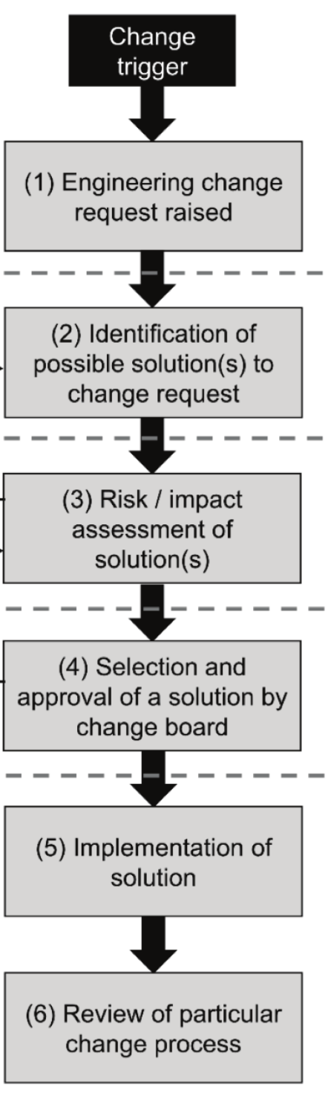
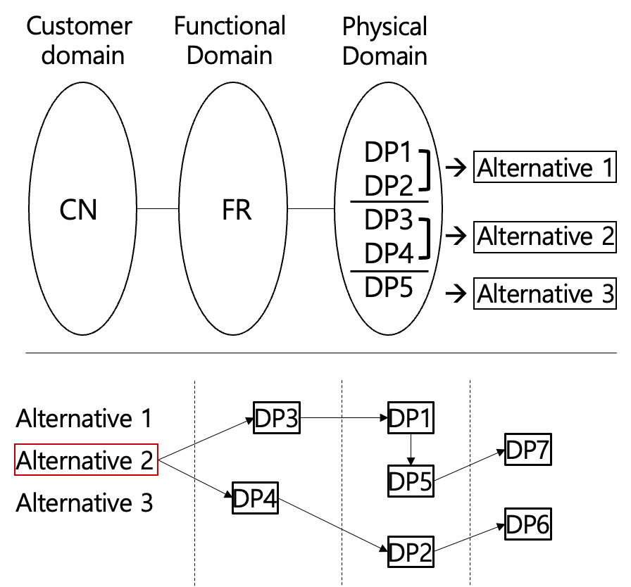
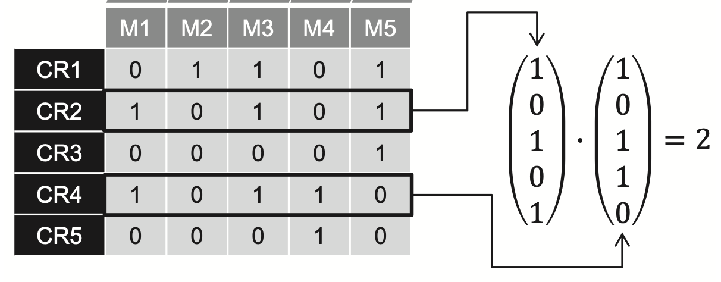
스토리 그려봐라. [Conflict resolution strategy for ~~]
- Decision variable
- Intermediate variable
- Performance variable
문제 상황 → 문제점 → 한계 → 아이디어 → 방법론
다중 요구 사항의 설계변경 대안 문제
단일 요구사항에 따른
<설계변경 관리 프로세스>
다중 요구사항에 따른
<설계변경 관리 프로세스>
Case 1) 순차적인 요구사항 반영
N-Stagewise
ECM
For FR₁
…
ECM
For FR_{N}
input
ECM
output
맨처음의 요구사항이 충족 x
차후의 요구사항이 infeasible
Case 2) 병렬적인 요구사항 반영
<Jarratt, 2011>
<Ahmad, 2009>
단순 ‘Module이 겹치면 좋다’ 라는 가정
실제 물리적인 변수조정 고려 x
Notes:
설계 변경 옵션. (대안) → DP 단위

Slide 47
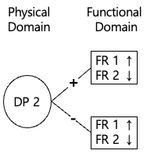
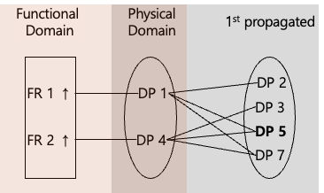
스토리 그려봐라. [Conflict resolution strategy for ~~]
- Decision variable
- Intermediate variable
- Performance variable
문제 상황 → 문제점 → 한계 → 아이디어 → 방법론
다중 요구사항의 충돌관계 해결(conflict resolution)의 필요성
Functional Domain
Physical Domain
FR₁ -3) Chain stay length↓
B
FR₁) 조향성
FR₂) 안전성
FR₁ -1) Wheel size ↓
FR₂ -1) Wheel size ↑
D
DP 1
E
FR 1
DP 2
F
A
C
DP 3
FR₁ -2) Angle ↑
FR₂ -2) Angle ↓
FR 2
FR₂ -3) BB drop ↓
DP 4
Direct Conflict on decision parameter
indirect conflict on intermediate parameter
전체적인 ppt에서의 말하고자 하는 방점은)
다중 FR 문제를 다루는 게 중요하고(?)
- 혹은 현실에서 그러한 문제를 직면하고 있고(?)
이 문제에 있어서의 핵심은 상충(충돌관계)를 어떻게 조절하는가 이다.
➔ 그래서 난 다중 요구사항들의 대안들의 조합을 conflict resolution 관점에서 분석하고자 한다.
Need conflict resolution to fulfill multiple functional requirements
Notes:
전체적인 ppt에서의 말하고자 하는 방점은)
다중 FR 문제를 다루는 게 중요하고(?)
- 혹은 현실에서 그러한 문제를 직면하고 있고,
이 문제에 있어서의 핵심은 상충(충돌관계)를 어떻게 조절하는가 이다.
➔ 그래서 난 다중 요구사항들의 대안들의 조합을 conflict resolution 관점에서 분석하고자 한다.

Slide 48
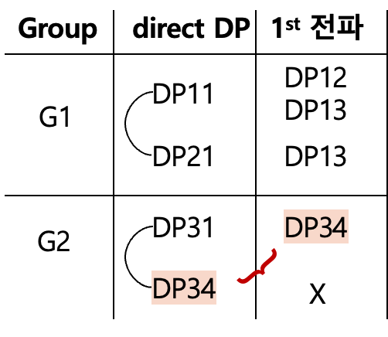
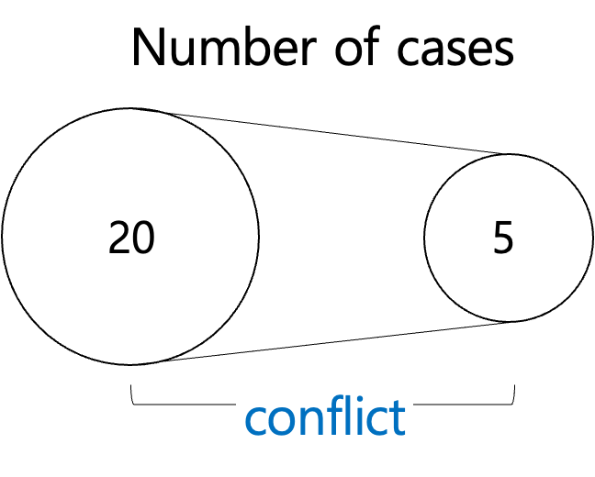
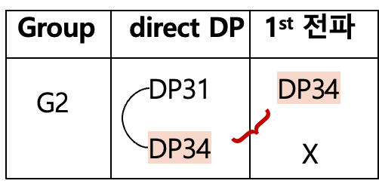
스토리 그려봐라. [Conflict resolution strategy for ~~]
D-1
B-1
- Decision variable
- Intermediate variable
- Performance variable
D
문제 상황 → 문제점 → 한계 → 아이디어 → 방법론
E
B
A-1
A-2
A-3
F
E-1
C
A
Direct conflict
indirect conflict
C-1
F-1
Group
direct DP
1st 전파
- Decision variable (x)
- Intermediate variable (y)
G2
DP31
DP34
연관 변수
요구사항과 직접적
요구사항과 간접적
{
- performance에 영향
- Performance에 indifferent
DP34
X
E
z_{k} = f(x₁ , x₂ , … , x_{l})
부수적인 변수
두가지 조건을 충족
두가지 조건을 충족
충돌
1) 특정 Decision variable (x_{l})이
여러 요구상황과 관련됨
1) 특정 intermediate variable (x_{l})이
간접적인 영향을 받음.
휠베이스
길이
2) 다른 방향성으로의 조정을 요구함
2) 다른 방향성으로의 조정을 요구함
해결 유무
Infeasible
완화 및 조정이 가능
Number of cases
E
Choose another combination
Grouping & sequence
to reduce iteration or (cost , duration)
해결 방안
20
5
BB 드랍
길이
Wait DP34 until DP31 is done
conflict
E-1 변화
origin
(1)
(2)
Notes:
설계 변경 옵션. (대안) → DP 단위

